Slide 1


Departamento de Segurança da Informação
Apresentação
Security Leaders Brasília
19 de março de 2019

Slide 2
SUMÁRIO
1 – Estrutura Organizacional
2 – Política Nacional de Segurança da Informação (PNSI)
3 – Estratégia Nacional de Segurança da Informação – Módulo Segurança Cibernética (ENSI-Ciber)
4 – Plano Nacional de Tratamento e Resposta de Incidentes Computacionais (PNTIR)
5 – Lei Geral de Proteção de Dados (LGPD)

Slide 3
SUMÁRIO
1 – Estrutura Organizacional
2 – Política Nacional de Segurança da Informação (PNSI)
3 – Estratégia Nacional de Segurança da Informação – Módulo Segurança Cibernética (ENSI-Ciber)
4 – Plano Nacional de Tratamento e Resposta de Incidentes Computacionais (PNTIR)
5 – Lei Geral de Proteção de Dados (LGPD)

Slide 4
1. Estrutura Organizacional
ÓRGÃOS DA PRESIDÊNCIA DA REPÚBLICA
(MEDIDA PROVISÓRIA N^{O} 870, DE 1º DE JANEIRO DE 2019)
Art. 2º Integram a Presidência da República:
I - a Casa Civil;
II - a Secretaria de Governo;
III - a Secretaria-Geral;
IV - o Gabinete Pessoal do Presidente da República;
V - o Gabinete de Segurança Institucional; e
VI - a Autoridade Nacional de Proteção de Dados Pessoais.

Slide 5
1. Estrutura Organizacional
MINISTRO
MEDIDA PROVISÓRIA N^{O} 870, DE 1º DE JANEIRO DE 2019
(Estabelece a organização básica dos órgãos da Presidência da República e dos Ministérios)
Gabinete do Ministro
SECRETARIA-EXECUTIVA
DGES
Assessoria de Planejamento e Assuntos Estratégicos
DEPARTAMENTO DE SEGURANÇA DA INFORMAÇÃO
SECRETARIA DE COORDENAÇÃO DE SISTEMAS
SECRETARIA DE SEGURANÇA E COORDENAÇÃO PRESIDENCIAL
SECRETARIA DE ASSUNTOS DE DEFESA E SEGURANÇA NACIONAL
ABIN
Coordenação-Geral do Núcleo de Segurança e Credenciamento
Departamento de Acompanhamento de Assuntos Espaciais
Departamento de Assuntos Defesa Nacional
Departamento de Segurança Presidencial
Coordenação-Geral do Centro de Tratamento de Incidentes em Redes de Governo
Departamento de Coordenação do SIPRON
Departamento de Assuntos do CREDEN
Departamento de Coordenação de Eventos, Viagens e Cerimonial Militar
Coordenação-Geral de Gestão de Segurança da Informação e Comunicações
Departamento de Segurança da Informação

Slide 6
1. Estrutura Organizacional
GABINETE DE SEGURANÇA INSTITUCIONAL DA PRESIDÊNCIA DA REPÚBLICA
(MEDIDA PROVISÓRIA N^{O} 870, DE 1º DE JANEIRO DE 2019)
Art. 10. Ao Gabinete de Segurança Institucional da Presidência da República compete:
I – (...);
II – (...);
III – (...);
IV - coordenar as atividades de segurança da informação e das comunicações no âmbito da administração pública federal;
V - planejar, coordenar e supervisionar a atividade de segurança da informação no âmbito da administração pública federal, nela incluídos a segurança cibernética, a gestão de incidentes computacionais, a proteção de dados, o credenciamento de segurança e o tratamento de informações sigilosas;

Slide 7
SUMÁRIO
1 – Estrutura Organizacional
2 – Política Nacional de Segurança da Informação (PNSI)
3 – Estratégia Nacional de Segurança da Informação – Módulo Segurança Cibernética (ENSI-Ciber)
4 – Plano Nacional de Tratamento e Resposta de Incidentes Computacionais (PNTIR)
5 – Lei Geral de Proteção de Dados (LGPD)

Slide 8
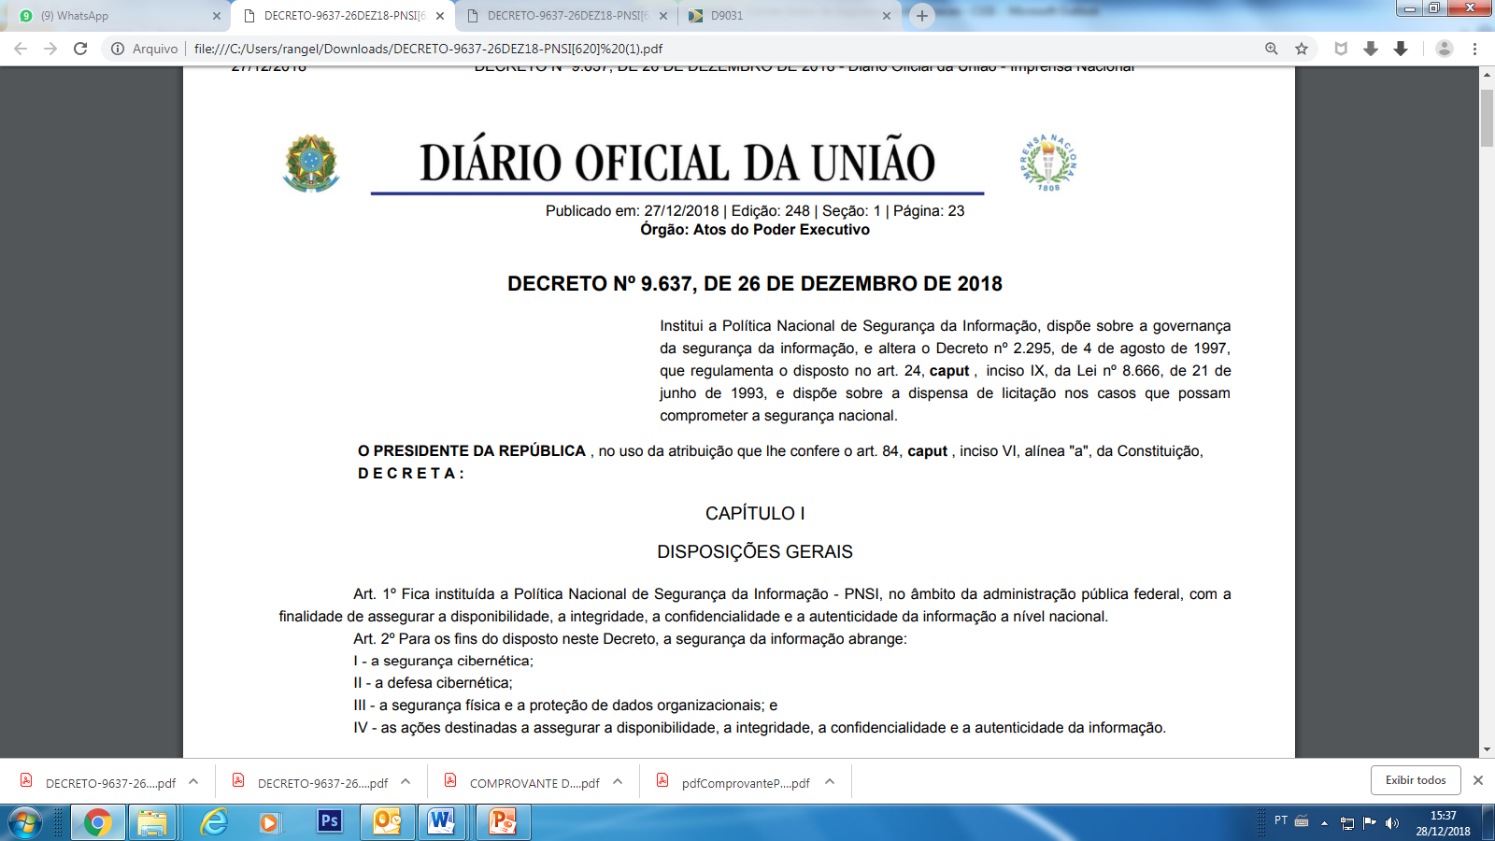
2. PNSI

Slide 9
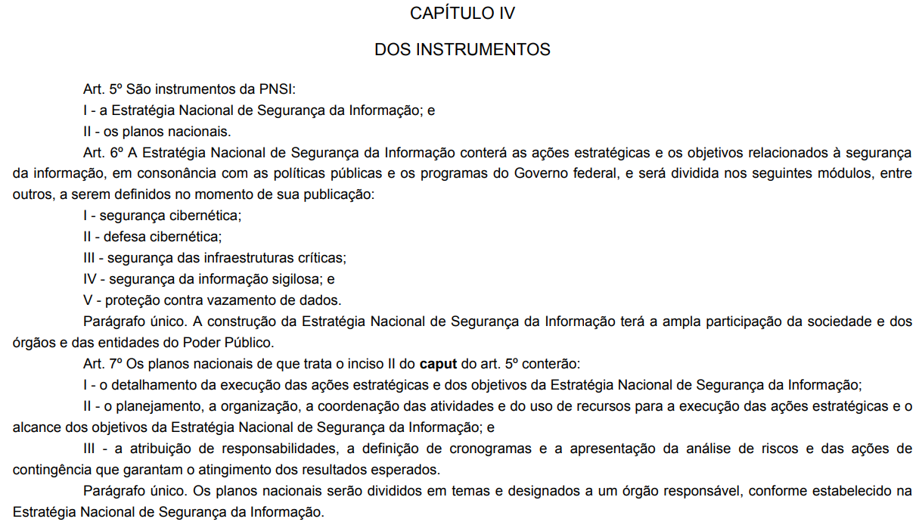
2. PNSI

Slide 10
2. PNSI
NÍVEL ESTRATÉGICO – Fornece as diretrizes estratégicas
POLÍTICA NACIONAL DE SI - DECRETO Nº 9.637/2018
NÍVEL TÁTICO – ESTRATÉGIA NACIONAL DE SI - Apresenta as ações estratégicas
Segurança Cibernética
(ENSI-Ciber)
Segurança das Infraestruturas Críticas
NÍVEL OPERACIONAL – PLANO NACIONAL DE SI - Apresenta o “como, quando, quanto, quem, onde...”
Plano Nacional de Tratamento e Resposta de Iincidentes Computacionais
(PNTIR)
.............
Estratégia Nacional de Defesa (Setor Cibernético)
Proteção Contra Vazamento de Dados
Segurança da Informações Sigilosas
.............

Slide 11
SUMÁRIO
1 – Estrutura Organizacional
2 – Política Nacional de Segurança da Informação (PNSI)
3 – Estratégia Nacional de Segurança da Informação – Módulo Segurança Cibernética (ENSI-Ciber)
4 – Plano Nacional de Tratamento e Resposta de Incidentes Computacionais (PNTIR)
5 – Lei Geral de Proteção de Dados (LGPD)

Slide 12
3. ENSI - Ciber
Segurança Cibernética é um elemento fundamental para o crescimento do Brasil em uma economia global. Também é vital para a segurança nacional.
Visão: Ser reconhecida pela sociedade brasileira como instrumento norteador do planejamento e das ações governamentais para a excelência da Segurança Cibernética tanto para a Administração Pública Federal, como para os demais entes públicos, privados, para a sociedade e o cidadão.
Missão: Tornar o Brasil seguro e resiliente a ataques cibernéticos, ao tempo em que próspero e confiável no ambiente digital.
Reconhecendo que o espaço cibernético é dinâmico, as iniciativas da ENSI serão revisadas e atualizadas anualmente e a Estratégia revisada e atualizada a cada quatro anos.

Slide 13


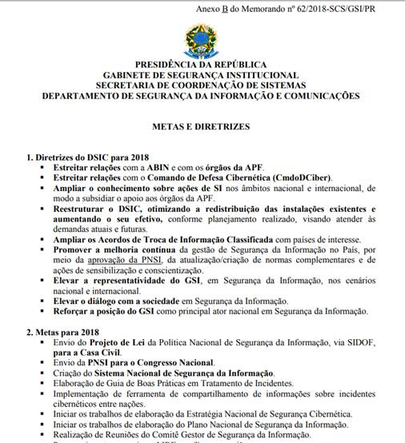
EXIGÊNCIAS LEGAIS
3. ENSI - Ciber
DECRETO Nº 9.668, DE 2 DE JANEIRO DE 2019
Anexo do Mem. Nº 62/2018-SCS/GSI/PR
ACÓRDÃO Nº 3051/2014
“Entende-se que há espaço para que sejam definidos, em âmbito estratégico, ações com vistas a impulsionar a melhoria nos processos e práticas de segurança da informação”.
“Ainda não há, por exemplo, um planejamento estratégico do Estado brasileiro que reúna e coordene ações dos diversos atores responsáveis por assuntos ligados a essa área”.
Art. 10. À Secretaria de Coordenação de Sistemas compete:
.........................................................
IV - coordenar as políticas públicas de Segurança da Informação;
V - assessorar o Gabinete de Segurança Institucional da Presidência da República no exercício das funções de Autoridade Nacional de Segurança para o tratamento de informação sigilosa decorrente de tratados, acordos e atos internacionais;
VI - coordenar o planejamento, a articulação e a supervisão da atividade nacional de Segurança da Informação;
VII - acompanhar e avaliar os tratados e acordos internacionais, as políticas e diretrizes globais de organismos multilaterais e a posição brasileira nestes organismos, nos assuntos relacionados à Segurança da Informação; e
...
9.3 recomendar ao GSIPR que:
9.3.1. elabore e acompanhe periodicamente planejamento que abranja a estratégia geral de segurança da informação para o setor sob sua jurisdição...
. Iniciar os trabalhos de elaboração da Estratégia Nacional de Segurança Cibernética

Slide 14
3. ENSI - Ciber
Eixos Transformadores
DIMENSÃO NORMATIVA
DIMENSÃO INTERNACIONAL E PARCERIAS ESTRATÉGICAS
PROTEÇÃO ESTRATÉGICA
CONSCIENTIZAÇÃO, EDUCAÇÃO E CAPACITAÇÃO
Eixos de Proteção e Segurança
GOVERNANÇA DA SEGURANÇA CIBERNÉTICA NACIONAL –
ARTICULAÇÃO NACIONAL DE SEGURANÇA CIBERNÉTICA
UNIVERSO CONECTADO E SEGURO:
PREVENÇÃO E MITIGAÇÃO DE AMEAÇAS CIBERNÉTICAS
PESQUISA, DESENVOLVIMENTO E INOVAÇÃO

Slide 15
3. ENSI - Ciber
SUBGRUPOS
CONTEÚDO | SUBGRUPO
GOVERNANÇA PDI CAPACITAÇÃO DIMENSÃO NORMATIVA DIMENSAO INTERNACIONAL E PARCERIAS ESTRATÉGICAS | 1
UNIVERSO CONECTADO E SEGURO: PREVENÇÃO E MITIGAÇÃO DE AMEAÇAS CIBERNÉTICAS 39 ÓRGÃOS (DIVERSOS SETORES) COLABORANDO PARA O PNTIR | 2
PROTEÇÃO ESTRATÉGICA: PROTEÇÃO DO GOVERNO PROTEÇÃO ÀS INFRAESTRUTURAS CRÍTICAS | 3

Slide 16
3. ENSI - Ciber
ETAPAS DE CONSTRUÇÃO
> Mapeamento de iniciativas
> Atores envolvidos
> Diagnóstico
> Reuniões semanais com órgãos públicos - Oficinas
> Consulta pública à sociedade
> Análise das contribuições
> Finalização da proposta
> Aprovação e publicação da estratégia

Slide 17
SUMÁRIO
1 – Estrutura Organizacional
2 – Política Nacional de Segurança da Informação (PNSI)
3 – Estratégia Nacional de Segurança da Informação – Módulo Segurança Cibernética (ENSI-Ciber)
4 – Plano Nacional de Tratamento e Resposta de Incidentes Computacionais (PNTIR)
5 – Lei Geral de Proteção de Dados (LGPD)

Slide 18

4. PNTIR
CONCEITO
O plano operacional é o esquema que visa gerar resultados a curto prazo e descreve as tarefas a serem realizadas pelos colaboradores, indispensáveis para o alcance dos objetivos da instituição, de acordo com as ações estratégicas da ENSI-Ciber.
O plano operacional identifica responsabilidades, atividades, recursos, divide tarefas e define responsáveis.

Slide 19














ATUAÇÃO COLABORATIVA
4. PNTIR
Confiança, Cooperação, Compartilhamento, Comunicação

Slide 20
4. PNTIR
ETAPAS DA CONSTRUÇÃO
DIAGNÓSTICO:
- Levantamento dos dados
- Atores envolvidos
- Benchmarking
- Divisão do subgrupo
- Reuniões semanais
DETALHAMENTO:
- Ações
- Metas
- Indicadores
- Meios de publicidade dos resultados
- Aprovação e publicação do PNTIR
ENSI-Ciber

Slide 21
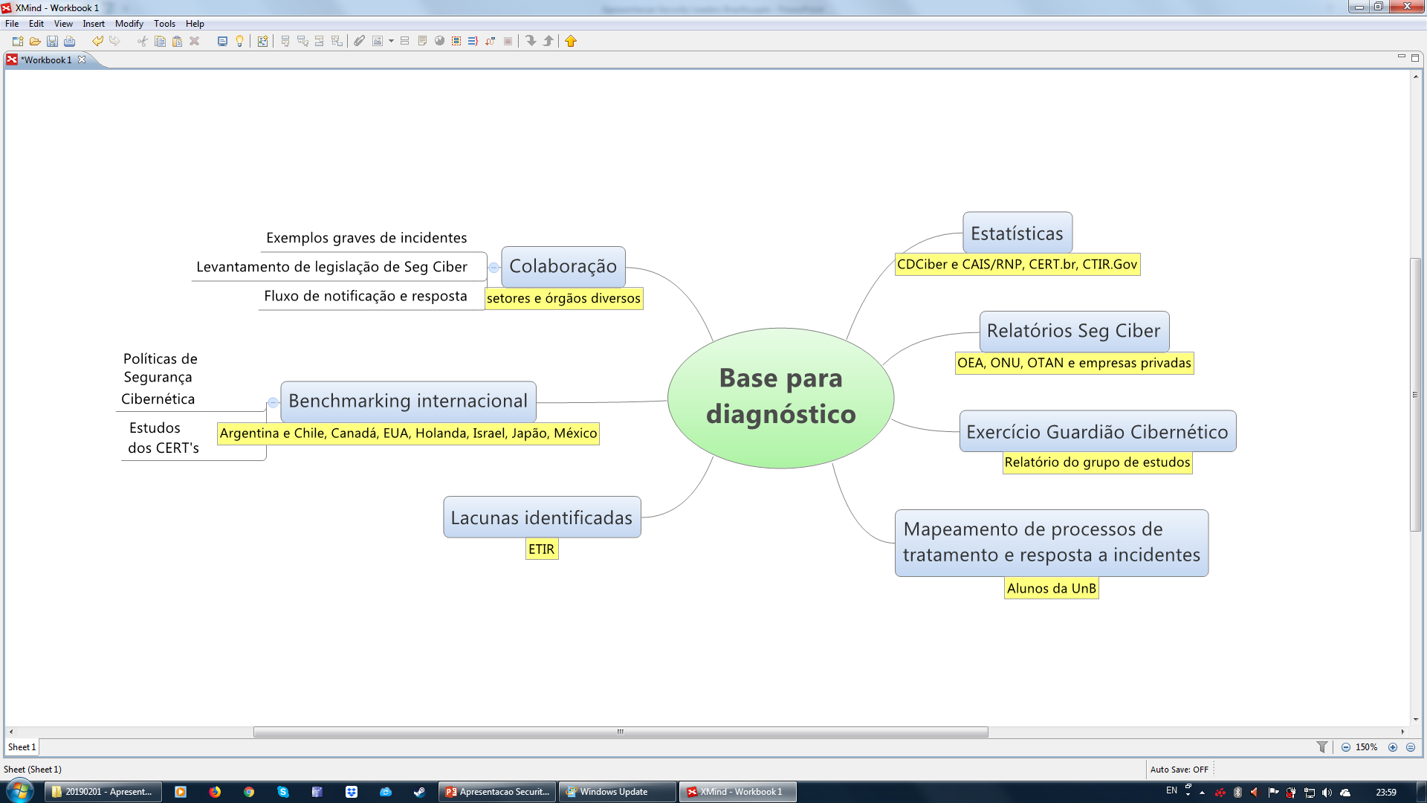

4. PNTIR

Slide 22
SUMÁRIO
1 – Estrutura Organizacional
2 – Política Nacional de Segurança da Informação (PNSI)
3 – Estratégia Nacional de Segurança da Informação – Módulo Segurança Cibernética (ENSI-Ciber)
4 – Plano Nacional de Tratamento e Resposta de Incidentes Computacionais (PNTIR)
5 – Lei Geral de Proteção de Dados (LGPD)

Slide 23
5. Lei Geral de Proteção de Dados
2018
25/05
29/05
10/07
14/08
Entrada em vigor da General Data Protection Regulation (GDPR)
PLC 53/2018 aprovado no Plenário do Senado Federal
Presidente sanciona com veto parcial - Lei nº 13.709 de 14/08/2018
PL 4.060/2012 aprovado no Plenário da Câmara dos Deputados e enviado para o Senado Federal, que o nomeou como PLC 53/2018
27/12
Publicação da Medida Provisória 869 de 2018, que cria a Autoridade Nacional de Proteção de Dados (ANPD)

Slide 24
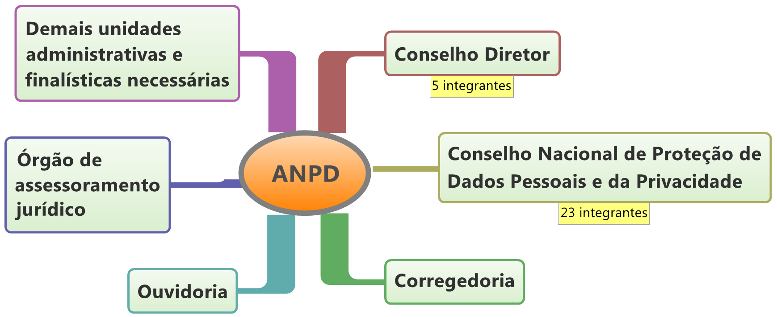
5. Lei Geral de Proteção de Dados
ANPD
Medida Provisória 869/2018
Instituída como órgão integrante da Presidência da República
Composição:

Slide 25


5. Lei Geral de Proteção de Dados
Contexto Atual
Vetos da Lei 13.709/18
Medida Provisória
869/2018
Realização de reuniões interministeriais e estudos para implementação da ANPD e elaboração de novas regulamentações
MP 870/2019 (organização básica da PR)
Autoridade Nacional de Proteção de Dados Pessoais como órgão da PR
VET 33/2018
Sobrestando a pauta do Plenário do Congresso
Criação de Comissão Mista para análise da MP 869/2018

Slide 26
Departamento de Segurança da Informação
Muito obrigado!
19 de março de 2019

